Slide 1


STAGE MULTISPORTS D’ORGÈRES
02 ET 03 janvier 2025

Slide 2
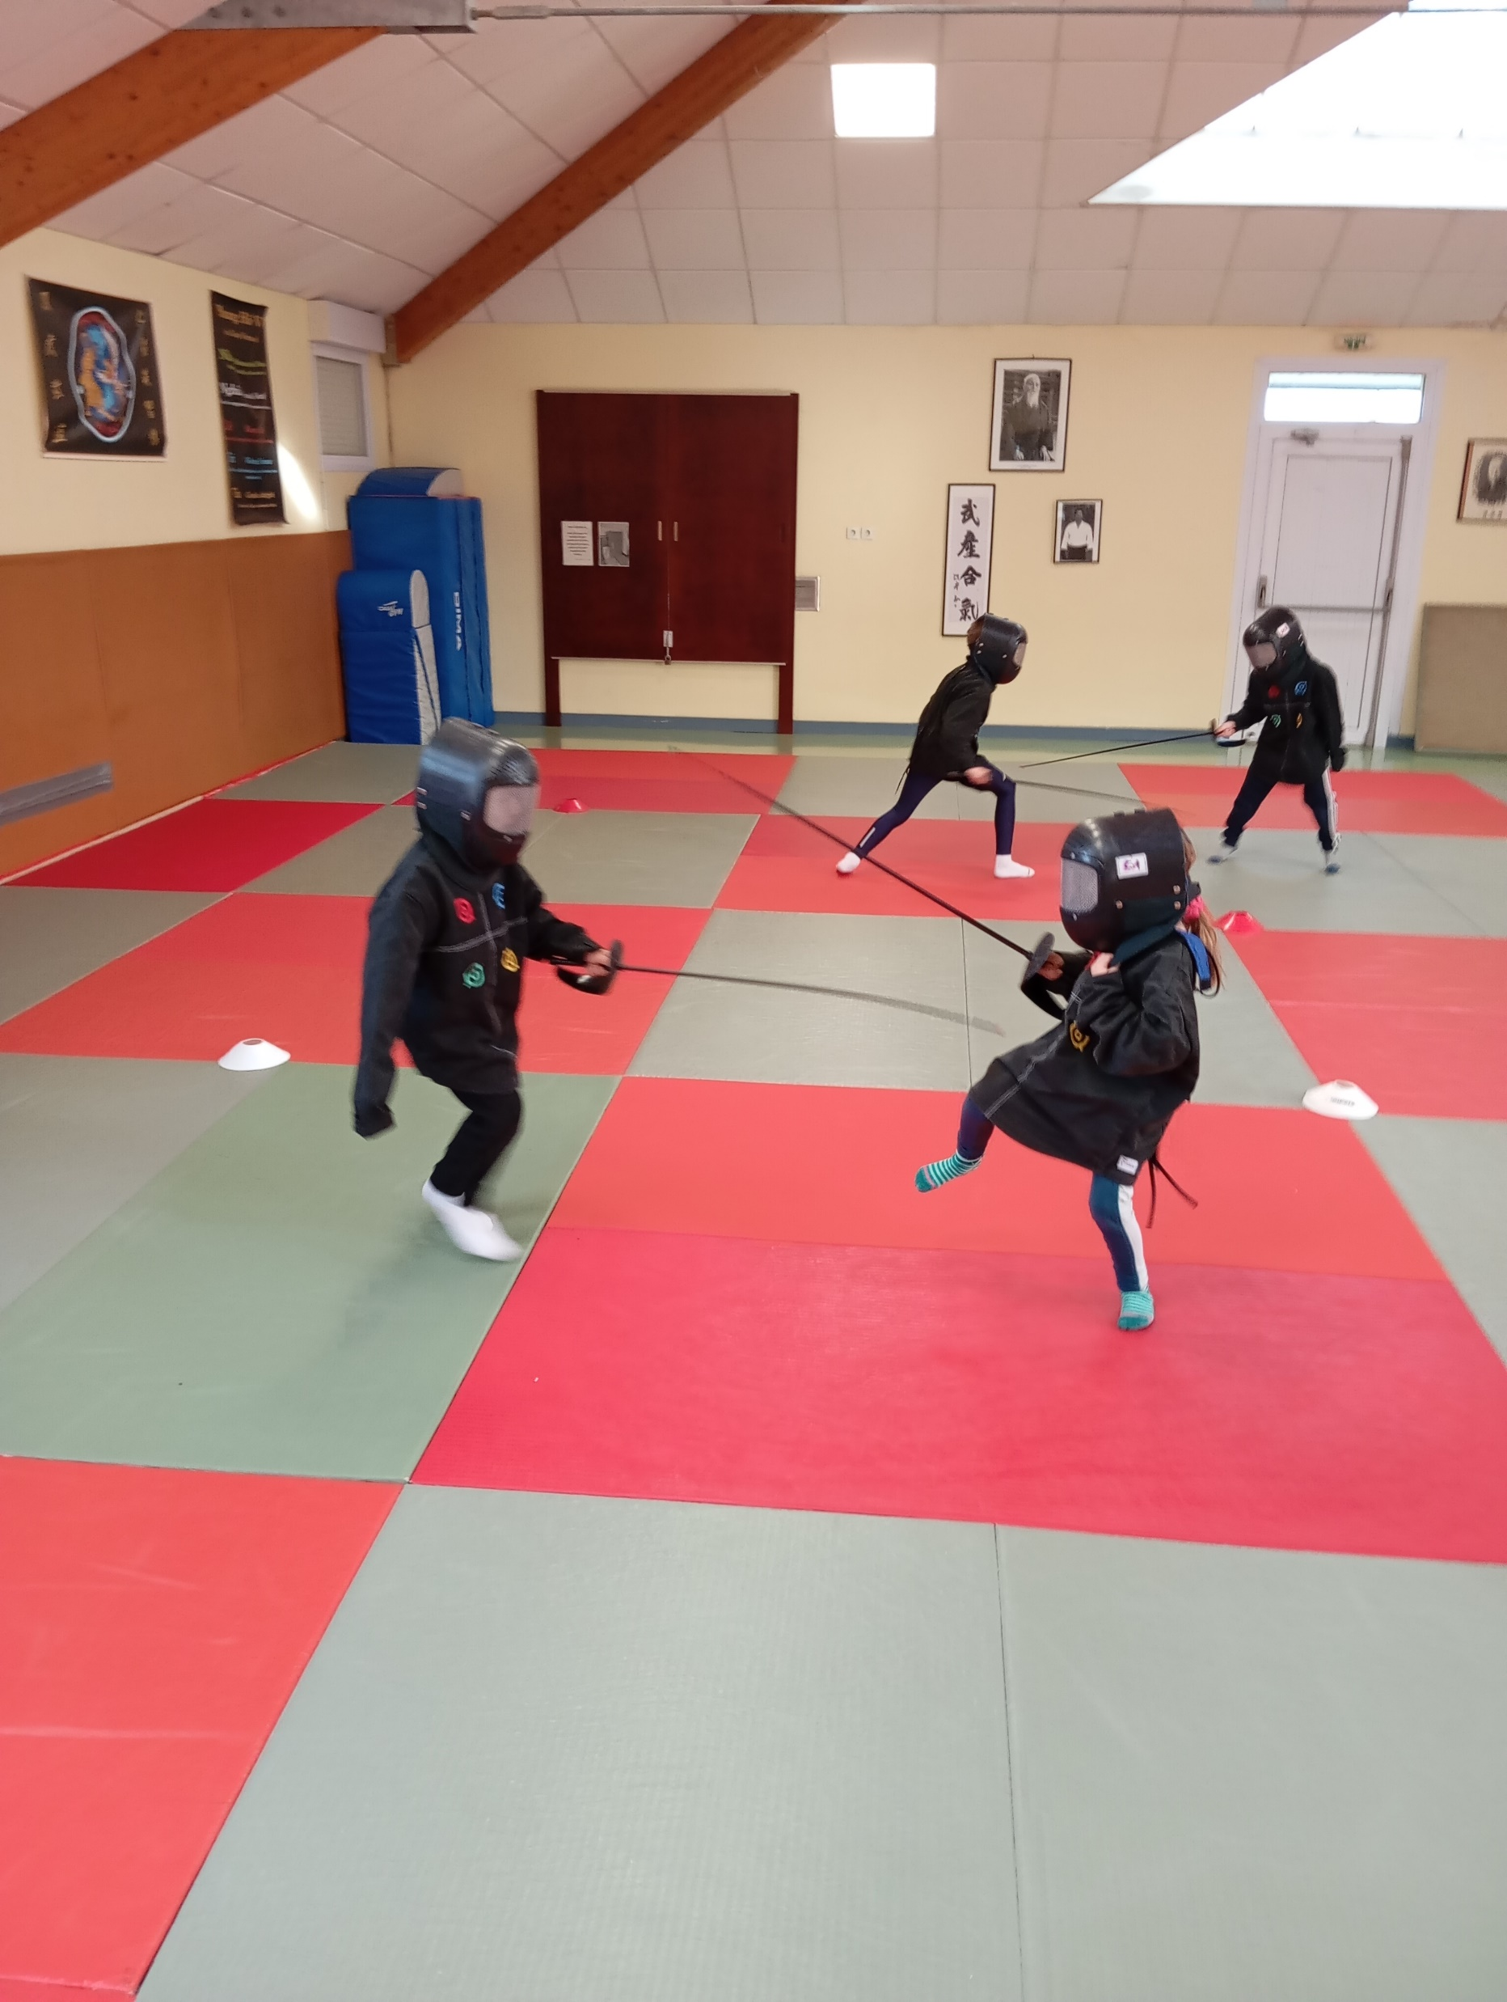
La commune d’Orgères via son service vie associative et vie sportive propose une école multisports durant la période scolaires (De la GS au CE1) mais aussi des stages multisports pendant les vacances scolaires à destination des enfants (du CP au CM2). Les objectifs principaux des stages multisports :
- Permettre à l’enfant de maintenir une pratique physique régulière durant les vacances - Apprendre et se sociabiliser en jouant - S’ouvrir à différentes activités - Développer leurs capacités physiques grâce à la découverte d’un large panel d’activités sportives diverses et variées

Slide 3
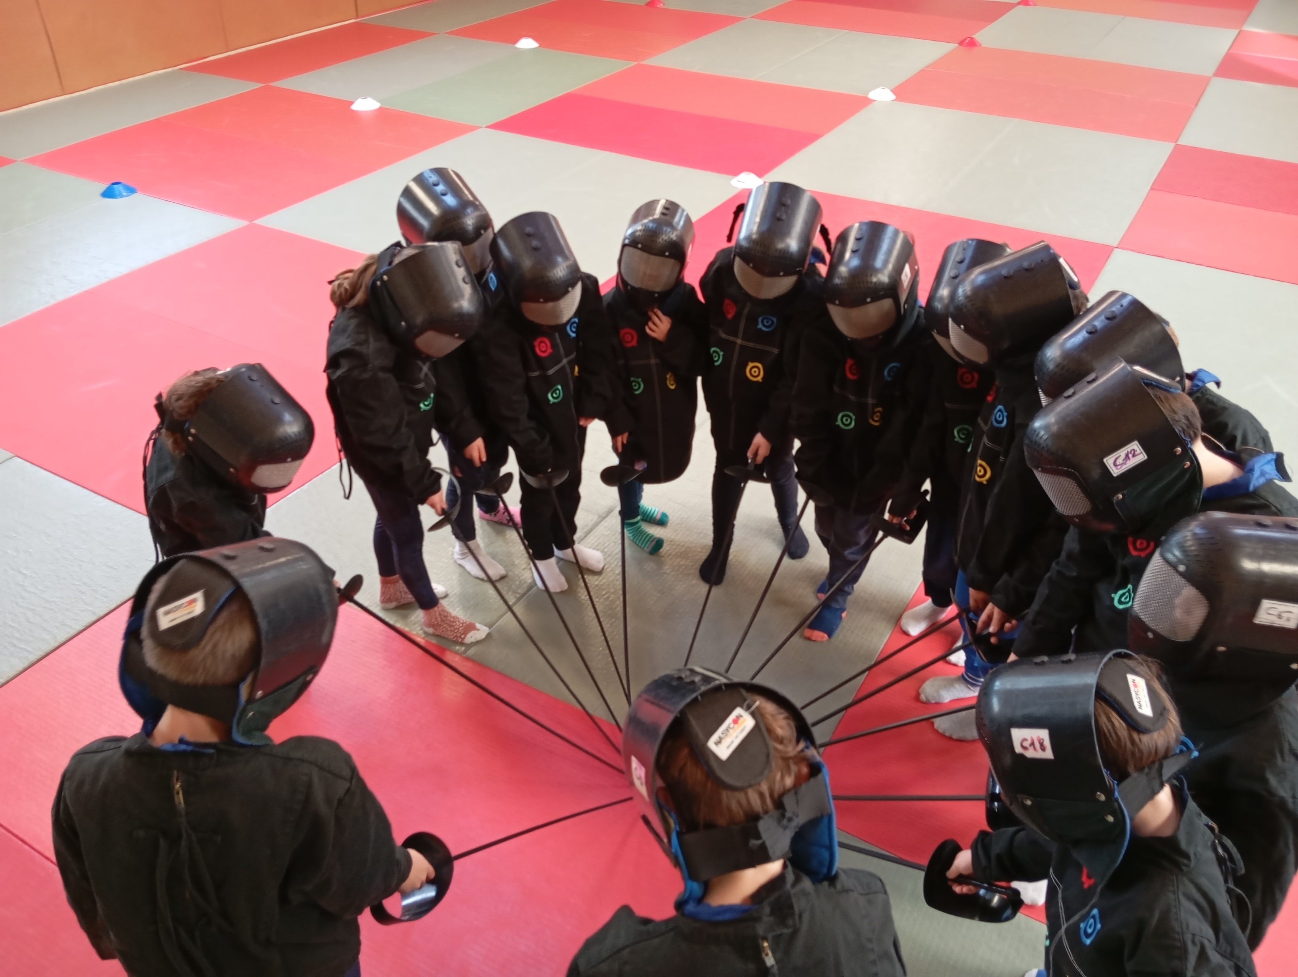
Sur la période de Noël, un stage escrime a été organisé du 02/01 au 03/01 en partenariat avec la ligue d’escrime (prêt de matériel) afin de faire découvrir aux enfants Orgèrois une activité n’existant pas sur la commune. Au total 16 CP/CE1 ont pu découvrir cette activité le matin et 16 CE2/CM1/CM2 l’après-midi. Cette activité a été très appréciée par les enfants et les retours des familles sont positifs.

Slide 4
